Slide 1




www.losungsoluciones.wix.com/com
Desde el Extranjero_ (52) 55 – 6366 - 5110
Desde Larga Distancia_ (01) 55 - 6366 - 5110
Desde la Ciudad de México_ 6366 - 5110
E-mail_ losung_soluciones@hotmail.com

Slide 2

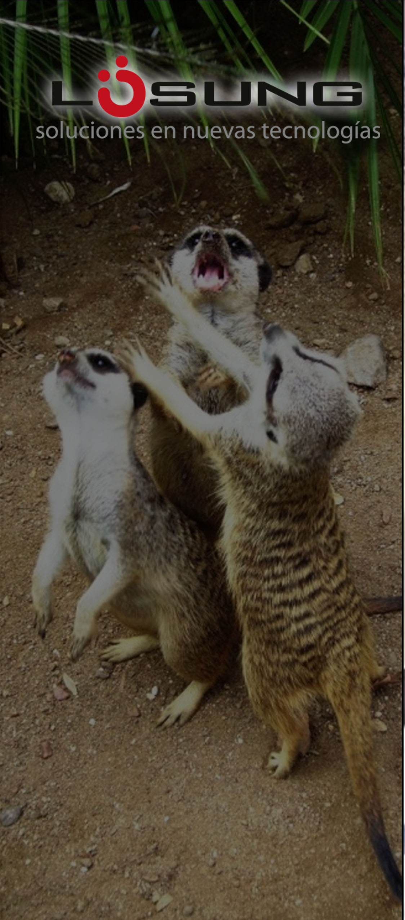
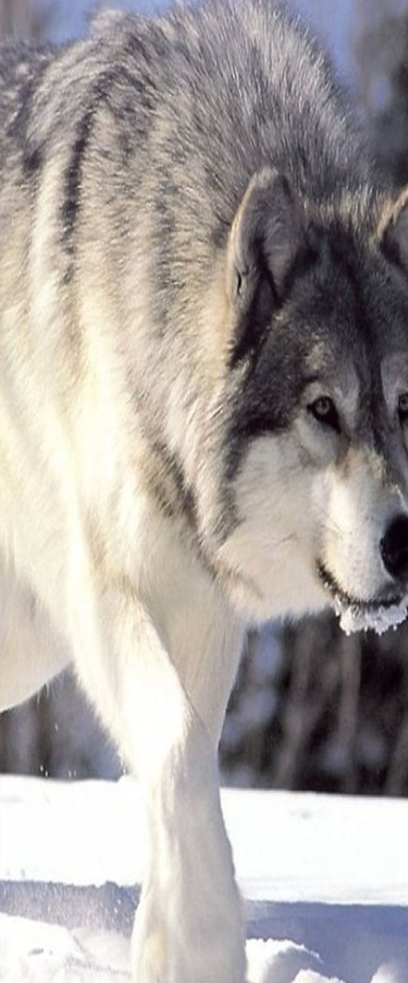
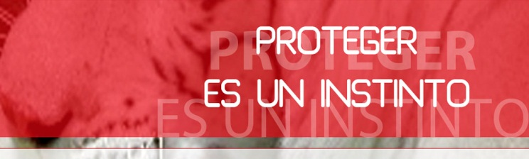

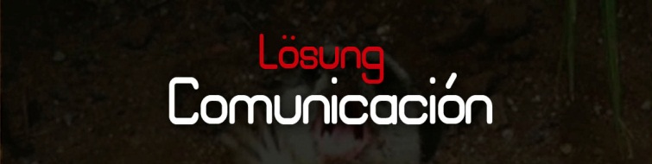

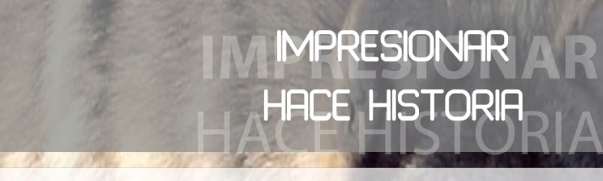


Slide 3

Seguridad
Comunicación
Tecnología
Contacto

Slide 4
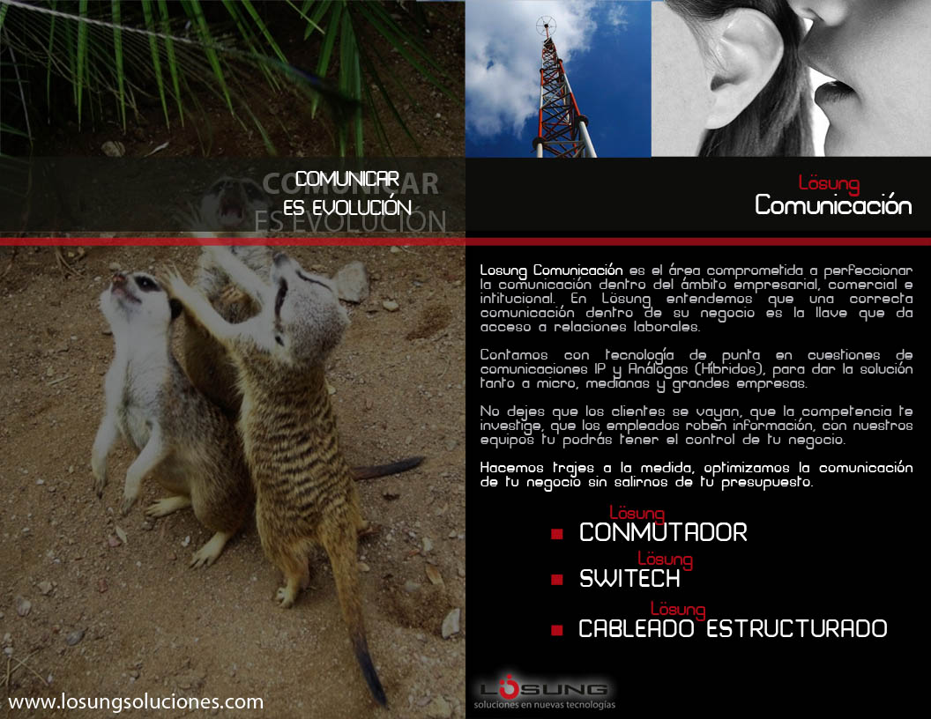
Seguridad
Comunicación
Tecnología
Contacto

Slide 5
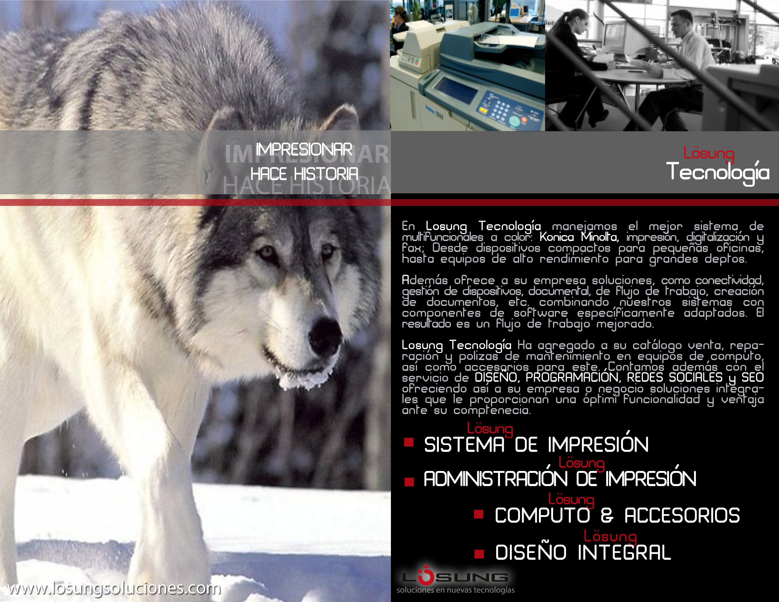
Seguridad
Comunicación
Tecnología
Contacto

Slide 6


Seguridad
Comunicación
Tecnología
Contacto
www.losungsoluciones.wix.com/com
MÉXICO, D.F.
Desde el Extranjero_ (52) 55 - 6366 - 5110
Desde Larga Distancia_ (01) 55 - 6366 - 5110
Desde la Ciudad de México_ 6366 - 5110
San Francisco del Rincón, León, Gto.
Desde Larga Distancia_ (01) 476 -7 - 576 - 056
Desde la Ciudad de México_ 6366 - 5110
E-mail_ losung_soluciones@hotmail.com
facebook_ Lösung Soluciones en Nuevas Tecnologías

